Slide 1
SERTIFIKASI
DI BIDANG IT
Etika Profesi

Slide 2
Pentingnya Sertifikasi (1)
Jika Anda berada di antara ratusan pelamar yang berharap mengisi beberapa lowongan di bidang TI, apa yang bisa membuat Anda berbeda dengan pelamar-pelamar lain?
Jika Anda sudah menjadi salah satu bagian dari tenaga TI dan ingin meniti tangga karier, apakah yang bisa Anda lakukan untuk menegaskan kualitas Anda dibanding sekian banyak rekan seprofesi Anda?

Slide 3
Pentingnya Sertifikasi (2)
Apakah pendidikan formal yang sudah Anda kantongi belum cukup untuk membuktikan kemampuan Anda?

Slide 4
Alasan yang Mendorong Sertifikasi
Ketidakmampuan lembaga pendidikan untuk mengadopsi perubahan secara cepat
Keterbatasan kurikulum
Keinginan untuk independen terhadap produk tertentu
Adanya standar kompetensi dibutuhkan untuk memudahkan bagi perusahaan atau institusi untuk menilai kemampuan (skill) calon pegawai atau pegawainya

Slide 5
Kebutuhan tenaga kerja TI sering membutuhkan kompetensi yang lebih spesifik
Mendorong turun tangannya para vendor untuk ikut terjun dalam program pendidikan yang pada akhirnya melahirkan standar kompetensi atau sertifikasi

Slide 6
Keuntungan Sertifikasi
Salah satu yang utama tentu saja membuka lebih banyak kesempatan pekerjaan.
Sertifikat TI dapat meningkatkan kredibilitas seorang profesional TI di mata pemberi kerja
Bagi yang sudah bekerja, sertifikasi memberi cara yang standar dan terukur untuk mengukur kemampuan teknis.
Memiliki rasa kepercayaan diri yang lebih tinggi terkait dengan keterampilan yang dimilikinya

Slide 7
Sertifikasi IT (2)
Sertifikasi IT adalah independen, obyektif, dan tugas yang regular bagi kepentingan profesional dalam satu atau lebih area di teknologi informasi.
Sertifikasi memiliki tujuan secara umum untuk:
  Membentuk tenaga praktisi TI yang berkualitas tinggi,
  Membentuk standar kerja TI yang tinggi,
  Pengembangan profesional yang berkesinambungan

Slide 8
Menjadi Profesional dengan Sertifikasi
Dalam menjalankan profesinya, seorang TI memiliki prasyaratan profesionalisme, antara lain dengan:
  Dasar ilmu yg kuat dibidangnya
  Penguatan kiat-kiat profesi yg dilakukan berdasarkan riset dan praktis, bukan konsep/teori belaka.
  Pengembangan kemampuan profesional berkesinambungan.

Slide 9
Menjadi Profesional dengan Sertifikasi
Dalam mempertanggungjawabkan kemampuan menjalankan pekerjaan di bidang TI, perlu standarisasi dari sebuah profesi.
Cara yg ditempuh adalah melalui sertifikasi, sbg lambang sebuah profesionalisme.

Slide 10
Sertifikasi Bagi Tenaga TI Profesional
Secara khusus, sertifikasi bagi tenaga TI profesional bertujuan untuk
Perencanaan dan pengembangan karir (profesional development) yang bermanfaat bagi promosi, gaji,dll
Meningkatkan international marketability (penting dalam kasus, ketika tenaga TI tersebut harus bekerja pada perusahaan multinasional)

Slide 11
Sertifikasi Bagi Masyarakat (1)
Bagi masyarakat luas sertifikasi memberikan kontribusi positif
Memiliki staf yang up to date dan berkualitas tinggi.
Memperoleh citra perusahaan yang baik, keuntungan yang kompetitif, merupakan alat ukur yang obyektif terhadap kemampuan staf, kontraktor dan konsultan.

Slide 12
Sertifikasi Bagi Masyarakat (2)
Bagi masyarakat luas sertifikasi memberikan kontribusi positif
Secara langsung dan tidak langsung akan meningkatkan produktifitas secara mikro maupun makro.
Menaikkan pengakuan industri dan secara intenasional.

Slide 13
Jenis-jenis Sertifikasi
Sertifikasi dapat dikelompokkan menjadi 2 jenis:
Sertifikasi Nasional
Sertifikasi Internasional

Slide 14
Sertifikasi profesional pada dasarnya memiliki 3 model, yaitu :
Dikembangkan oleh Profesional Society, sebagai contoh British Computer Society (BCS), Australian Computer Society (ACS), South East Asian Regional Computer Confederation (SEARCC) etc
Dikeluarkan oleh Komunitas suatu profesi, sebagai contoh Linux Profesional, SAGE (System Administration Guild), CISA (IS Auditing) [http://www.isaca.org/]
Dikeluarkan oleh vendor sebagai contoh MCSE (by Microsoft), CCNA (Cisco), CNE (Netware), RHCE (Red Hat) etc. Biasanya skill yang dibutuhkan untuk memperoleh sertifikat ini sangat spesifik dan sangat berorientasi pada suatu produk dari vendor tersebut.

Slide 15

Sertifikasi Bahasa Pemrograman
JAVA
Oracle menawarkan sertifikasi untuk Java SE Certification dan Java EE Certification.
Java SE Certification terdiri dari level Associate, Professional dan Master
Java EE Certification terdiri dari level Master dan Oracle Certified Expert certification yang mengenali kompetensi dalam teknologi spesifik
Setiap jenjang sertifikasi membutuhkan jenjang sebelumnya.

Slide 16

Sertifikasi Bahasa Pemrograman
Microsoft.Net
Jenis sertifikat yang ditawarkan oleh Microsoft:
  Microsoft Certification Application Developer (MCAD) dan
  Microsoft Certified Solution Developer (MCSD)
MCAD berskala kecil sampai menengah pada platform Windows, Lingkup profesi: programmer, analis, dan software developer
MCSD, skala enterprise. Jenis profesi software engineer, software development engineer, software architect, and konsultan.

Slide 17

Sertifikasi Database
Oracle
Oracle Certified DBA adalah sertifikasi yang menguji penguasaan teknologi dan solusi Oracle dalam menjalankan peran sebagai administrator database
Jenis profesi: developer, administrator, atau Web server administrator
Jenjang sertifikasi Oracle:
  Oracle Certified DBA Associate
  Oracle Certified DBA Professional
  Oracle Certified DBA Master (Hongkong & Seoul)

Slide 18

Sertifikasi Database
Microsoft SQl Server
Microsoft Certified DBA adalah sertifikasi yang diberikan sebagai pengakuan kemampuan merancang, mengimplementasi, dan melakukan administrasi database Microsoft SQl Server
Ujian inti ini terdiri dari satu ujian untuk materi administrasi SQL Server, satu ujian perancangan database SQL Server, dan satu ujian Windows server.
Sebagai tambahan ujian inti, kandidat harus lulus satu ujian pilihan dalam salah satu bidang keahlian produk Microsoft.

Slide 19

Serifikasi Jaringan
Cisco
Cisco memiliki tiga jenjang sertifikasi, yaitu: Associate, Professional, dan Expert.
Jenjang sertifikasi Cisco secara umum meliputi
  Cisco Certified Network Associate (CCNA)
  Cisco Certified Network Professional (CCNP)
  Cisco Certified Internetworking Expert.(CCIE)
Selain jalur umum, Cisco memiliki jalur spesialisasi yaitu: Cisco Certified Designing Associate (CCDA), Cisco Certified Designing Professional (CCDP), dan Cisco Security Specialist 1 (CSS1), dan lain sebagainya
Profesi: network administrator

Slide 20

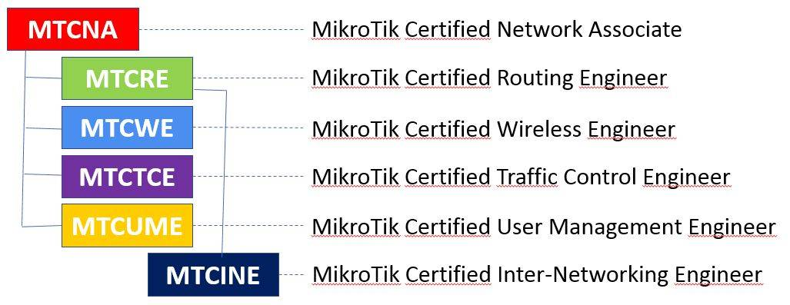
Serifikasi Jaringan
Mikrotik
Profesi: network administrator

Slide 21
Beberapa sertifikasi yang lain :
  Institut for Certification of Computing Professionals
    Badan Sertifikasi Teknologi Informasi di Amerika
    CDP (Certified Data Processor)
    CCP (Certified Computer Programmer)
    CSP (Certfied Systems Professional)
  Computing Technology Industry Association (CompTIA)
    Asosiasi Industri Teknologi Komputer di Amerika
    A+ (Entry Level Computer Services)
    Networks+ (Networks Support and Administration)
    Security+ (Computer and Information Security)
    HTI+ (Home Technology Installation)
    IT Project+ (IT Project Management)

Slide 22
C) Sertifikasi Novell
  Novel CLP (Novel Certified Linux Professional)
  Novel CLE (Novel Certified Linux Engineer)
  Suse CLP (SUSE Certified Linux Professional)
  MCNE (Master Certified Novell Engineer)

Slide 23
TERIMA KASIH

